Slide 1
Zahraniční politika Japonska

Slide 2
Hlavní zahraničně-politické orientace po 2. světové válce
Idealistický pacifismus
Neomilitarismus = politicky je záhy marginalizovaný;
Pragmatičtí pacifisté (zastánci koncepce malého Japonska) = patří mezi nich zejména Jošidovští pragmatičtí pacifisté a dále ekonomičtí liberálové.
Revizionisté (zastánci koncepce velkého Japonska)
Kolem pozice jošidovských pragmatických pacifistů se vytváří japonský poválečný konsensus, jehož významnou součástí je také pacifismus.
Základní znaky tohoto pacifismu jsou:
Omezení tradičních vojenských sil;
Nevyužití ozbrojených sil k řešení vlastních sporů s jinými státy s výjimkou obrany;
C) Neúčastnění se na cizích válkách;
Silné institucionální zakotvení japonského poválečného pacifismu (ústava, instituce, zakotvení stropu ve výdajích na obranu).

Slide 3
Konec studené války a Japonsko
Změna mezinárodního prostředí kolem Japonska (vymizení sovětské vojenské hrozby).
Proměna japonské politické scény (marginalizace socialistů – hlavních odpůrců bezpečnostní smlouvy s USA).
Stále přetrvávají mantinely v tvorbě zahraniční a bezpečnostní politiky v podobě „historické paměti“ a „pacifistického konsensu“ v rámci japonské populace.

Slide 4
Cíle japonské zahraniční politiky v období studené války
Udržení stabilního a klidného mezinárodního prostředí, které poskytne příznivé podmínky pro sledování politiky míru a prosperity;
Udržení úzké aliance s USA s cílem posílit mír a stabilitu v regionu;
Zlepšit vztahy se sousedními zeměmi v regionu (zejména Čínou a Jižní Koreou);
Posílit vlastní bezpečnostní roli a vliv v regionu;
Vyřešit problémy v bilaterálních vztazích s KLDR;

Slide 5
Japonské hledání nového směřování zahraniční politiky
V roce 1990 Japonsko hrálo významnou roli při jednáních o ukončení konfliktu v Kambodži a o rok později se Japonci účastní mírové mise OSN v této zemi.
Precedens, pokud jde o aktivnější roli Japonska v multinárodních operacích pod patronací OSN.
Rozpačitě hodnocená role Japonska během války v Perském zálivu – pouze finanční pomoc (13 miliard USD koalici) a vyslání minolovek po konfliktu.
Kritika ze strany spojenců za neúčast japonských jednotek v rámci koaliačních sil pod patronacích OSN bojujících za osvobození Kuvajtu.
Neúspěch následné snahy Japonska o získání křesla stálého člena RB OSN
V reakci na tento vývoj a kritiku se v Japonsku rozpoutala debata o zahraniční politice.

Slide 6
Vnitropolitická debata v Japonsku o zahraniční politice
a) Názorový proud „neorealistů“ (nacionalistů) argumentuje, že by se Japonsko mělo stát „normální zemí“ a mělo by pozměnit svou ústavu, aby mohlo nasazovat své jednotky v multilaterálních vojenských operacích OSN a případně i po boku USA.
b) Multilateralisté (nejpočetnější skupina) jsou opatrnější, avšak chtějí změnit japonskou ústavu tak, aby se mohli bez problémů účastnit postkonfliktních operací OSN.
c) Oběma koncepcím oponuje reziduální pacifistický proud, který odmítá jakoukoliv revizi ústav či účast na zahraničních misích.
Pacifistický proud je postupně marginalizován a vytlačen na okraj debaty. Ani nacionalisté nezískávají většinovou podporu = jimi navrhované změny jsou velkou částí veřejnosti vnímány jako příliš radikální.

Slide 7
Hlavní zahraničně-politické orientace v Japonsku po konci studené války
Pacifický idealismus = postupně dochází k úpadku politických stran, které jsou jeho hlavními nositeli (komunisté, socialisté).
Autonomismus = chce osamostatnění Japonska v zahraniční politice, USA jsou vnímány jako partner, s nímž je možné spolupracovat, nicméně Japonsko by se mělo uvolnit ze stávající aliance. Stát má být schopen si zajistit vlastní bezpečnost.
Měkký asianismus = po roce 2000 se zařazuje mezi nejvýznamnější proudy v rámci zahraničně-politického diskurzu, jeho rozvoj je spjat s debatou o asijských hodnotách či asijské specifičnosti. Snahou je získat prominentní místo v regionu v rámci regionální spolupráce, Japonsko by se mělo stát „prvním mezi rovnými“. Prestiž státu není posuzována na základě technologické/ekonomické vyspělosti ani mocenského potenciálu, ale na základě rozvoje specifického souboru hodnot. Zastánce tohoto postoje lze dnes nalézt zejména mezi v Demokratické straně Japonska.
Post-jošidovské proudy = nadále nejvlivnější, shodují se na merkantilistických ekonomických základech, snaží se o zachování vazby na USA a snaží se také o (částečnou) proměnu pacifistických omezení.

Slide 8
Cesta k revitalizaci americko-japonské aliance
V červnu 1992 přijal japonský parlament zákon o peacekeepingových operacích = následuje účast japonských sil na misích OSN v Kambodži, Salvádoru, Angole a Mozambiku.
Krize kolem severokorejského jaderného programu (1993-1994) opět zhoršila vztahy Japonska s USA a některými dalšími spojenci – neochota Japonska poskytnout USA jakoukoliv vojenskou asistenci v případě vojenského útoku na severokorejská zařízení.
Pochybnosti v USA i v Japonsku o životaschopnosti a relevanci americko-japonské aliance.

Slide 9
Revitalizace americko-japonské aliance
Významným impulzem pro oživení aliance byla krize v Tchajwanské úžině.
Obě země začínají být znepokojeny čínskou vojenskou modernizací, čínskými jadernými zbraněmi a asertivním čínským chováním během teritoriálních sporů v Jihočínském moři.
Nová generace japonských politiků v Japonsku již k Číně netíhne v takové míře jako jejich předchůdci a současně je irituje neustálé připomínání japonských válečných zločinů ze strany Číny.
V reakci na Nyeho zprávu (1995) přijalo Japonsko revidovaný Rámec národního bezpečnostního programu (tzv. Nové Taiko) = deklaruje zájem na pokračování spolupráce s USA a dále závazek podílet se na misích OSN i protiteroristické spolupráci a jiných situacích a to i v oblastech obklopujících Japonsko.
Duben 1996 setkání Clintona a japonského premiéra Hašimota v Tokiu = společná deklarace Aliance pro 21. století (dohoda na potřebě nové revize obranných směrnic).
Dohoda o nových směrnicích v roce 1997 – rozšířily případnou roli Japonska v případě krize (minolovné operace a zásobovací operace, ochrana, navigační bezpečnost, péče o raněné).

Slide 10
Koizumiho éra v japonské zahraniční a bezpečnostní politice
Důraz na rozvíjení spolupráce s USA.
Premiér Koizumi klade důraz na snížení japonské závislosti na USA a vytvoření rovnoprávnějšího aliančního svazku.
Podpora USA ve válce proti terorismu.
Snaha o další revizi čl. 9 japonské ústavy.
Snaha rozvíjet vojenské vazby s dalšími americkými spojenci v Asii (Austrálie, Indie).
Celkově asertivnější japonská politika v regionu východní Asie.

Slide 11
Japonsko a válka proti terorismu
Po teroristických útocích Japonsko vyjádřilo USA podporu a schválilo zákon umožňující vyslání japonských námořních na podporu amerických sil operujících v Afghánistánu.
Poprvé od konce 2. světové války se tak japonské síly účastní vojenské operace mimo vlastní území, aniž by se jednalo o misi OSN.
Japonské síly nicméně nadále podléhají existujícím ústavním omezením a jejich role se omezila na logistickou podporu koalice.
Přetvávající rozporuplný postoj japonské veřejnosti k nasazení japonských jednotek v operacích tohoto typu = ačkoliv 71% Japonců vyjádřilo podporu válce proti terorismu, s nasazením japonských sil souhlasilo jen 49% respondentů.
O dva roky později rozhodla Koizumiho vláda o nasazení japonských jednotek v Iráku. Jednotky se mají podílet na rekonstrukci země a poskytování logistické podpory, avšak vzhledem k přetrvávajícím ústavním omezením jejich nasazení – musí spoléhat na ochranu nejaponských jednotek.
Nesouhlas většiny japonské veřejnosti s nasazením japonských sil v Iráku.

Slide 12
Japonská politika vůči Číně
Na přelomu 80. a 90. let přetrvává vstřícný postoj vůči Číně – snaha Japonska pomoci Číně dostat se co nejdříve z mezinárodní izolace po masakru na náměstí Tchien-an-men.
Období „přátelské diplomacie“ kulminuje návštěvou japonského císaře Akihita v Číně v roce 1992.
Dozvuky „přátelské diplomacie“ přetrvávají ještě v následujících letech, avšak od poloviny 90. let série události počínaje krizí v Tchajwanské úžině (1995-96) prohloubila vzájemnou nedůvěru a přinesla do vzájemných vztahů výrazné prvky napětí.
Demostrace čínské síly v době krize v podobě odpálení raket blízko Tchajwanu vzbudila v Japonsku znepokojení, neboť jedna z nich dopadla do japonské ekonomické zóny poblíž ostrova Jonaguni.
Japonsko si začíná uvědomovat, že nemůže oddělovat svou bezpečnost od vývoje situace v regionu a začíná růst počet Japonců, kteří začínají považovat Čínu za potenciální hrozbu.
Revize japonských obranných směrnic v roce 1997 – aniž by v nich byl Tchaj-wan přímo zmíněn, někteří japonští představitelé přiznávají, že se na něj geograficky vztahují.
Čínsko-japonský summit v Tokiu v roce 1998 měl napomoci zlepšení vzájemných vztahů (podpis společné deklarace hodnotící dosavadní vývoj spolupráce a vyzývající k jejímu dalšímu posílení), avšak kritika ze strany Ťiang Ce-mina vůči japonským hostitelům tomu zabránila.

Slide 13
Čínsko-japonské vztahy ve 21. století
Na obou stranách je negativně ovlivňuje rostoucí nacionalismus (na straně Japonska návštěvy čelnýcch představitelů ve svatyni Jasukuni a kroky naznačující neochotu Japonska převzít odpovědnost za zločiny v Číně za 2. světové války).
V případě Číny existují signály, že protijaponské demonstrace bývají mnohdy podporovány ze strany vládních úřadů.
Pokračující spory o ostrovy Senkaku (hned několik incidentů v uplynulých letech – např. 2004, 2005, 2010, 2013 či 2014). Číně velmi negativně reagovala na rozhodnutí japonské vlády z roku 2012 odkoupit tři z ostrovů od soukromých vlastníků. Na japonské straně naopak vyvolalo pobouření následné čínské rozhodnutí zahrnout ostrovy do Identifikační zóny čínské protiletadlové obrany (2013). Z čínské strany dochází v posledních letech k nárůstu počtu proniknutí do japonských teritoriálních vod kolem ostrovů.
Čínské zamítnutí nové japonské iniciativy na získání křesla stálého člena RB OSN.
Roste počet Japonců, kteří Čínu vnímají negativně – v době protijaponských bouří v Číně v říjnu 2005 se jejich počet vyšplhal až na 65% (oproti 48% v roce 2003).

Slide 14
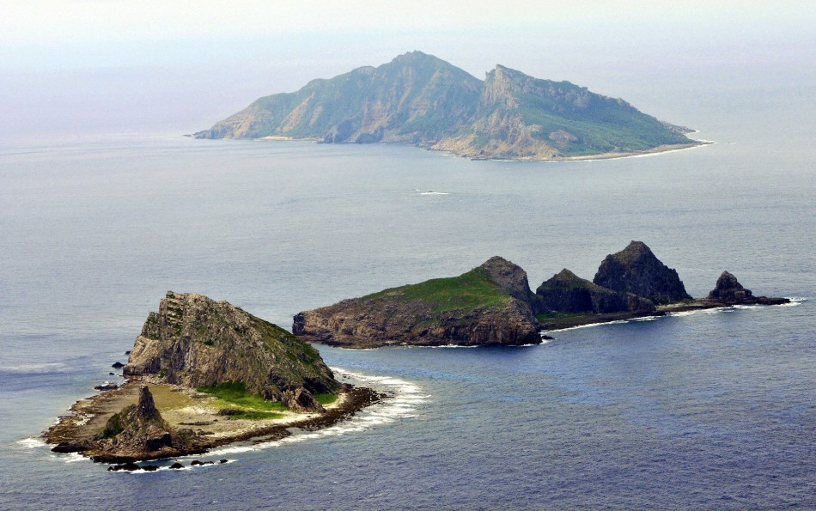
Souostroví Senkaku

Slide 15
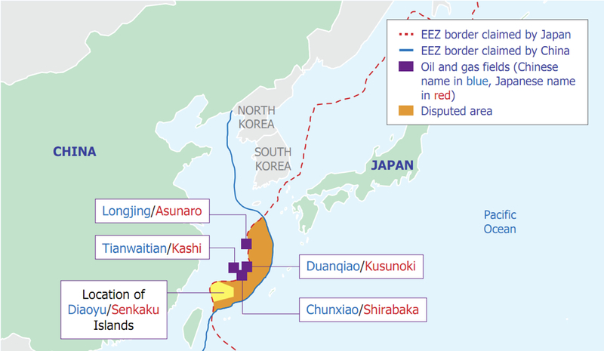
Mapa sporné oblasti

Slide 16
Japonská politika vůči KLDR
Vztahy s KLDR měly během studené války a krátce po jejím konci nízkou prioritu.
K většímu angažování se Japonska na Korejském poloostrově dochází teprve v rámci organizace KEDO po severokorejské jaderné krizi z let 1993-1994.
Teprve rozvoj severokorejského raketového (severokorejský test z roku 1998) a jaderného programu učinil KLDR významným faktorem japonské bezpečnostní politiky.
Pro Japonsko se stává nutností rozvinout více pragmatický přístup ke KLDR, včetně možné normalizace vzájemných vztahů.
Koncem 90. let Japonsko podporuje jihokorejskou „sunshine policy“ a také iniciativy namířené ke zlepšení americko-severokorejských vztahů.
Iniciativa premiéra Džuničira Koizumiho (2002) = návštěva KLDR v rámci prvního japonsko-severokorejského summitu měla představovat krok na cestě k normalizaci vzájemných vztahů. Severokorejské přiznání se k únosům japonských občanů v 70. a 80. let na tomto summitu však způsobilo opětovné zhoršení vzájemných vztahů.
V říjnu 2002 došlo k návratu 5 unesených občanů do Japonska, nicméně vycestování jejich rodin bylo umožněno teprve v roce 2004, po 2. japonsko-severokorejském summitu. Na něm také KLDR konečně slíbila spolupráci při zjištění toho, co se stalo se zbývajícími unesenými, z pohledu Japonska nicméně k poskytnutí věrohodných informací do dnešního dne nedošlo.
Problematika unesených japonských občanů blokuje možné zlepšení vzájemných vztahů do současnosti = Japonsko vyřešením této otázky podmiňuje normalizaci vzájemných vztahů.
Dalším klíčovým tématem se v 21. století stala problematika severokorejského jaderného programu – Japonsko se připojilo k postoji USA, podporovalo americkou pozici i v rámci šestranných rozhovorů o tomto programu.

Slide 17
Vláda Demokratické strany Japonska (DPJ)
Vítězství ve volbách v roce 2009, u moci v letech 2009-2012.
Lze ji charakterizovat jako levostředovou politickou stranu, celkově poměrně roztříštěna v pohledu na zahraniční a bezpečnostní politiku – před volbami neměla sepsaný žádný dokument, který by definoval její bezpečnostní a zahraničně –politické postoje.
Lze však hovořit o několika hlavních zahraničně-politických tématech, která se velmi často objevovala v projevech jejích hlavních představitelů.
Požadavek větší nezávislosti na USA – nejde o ukončení aliance s USA i DPJ oceňuje její klíčový význam, ale současně chce větší samostatnost v rámci tohoto vztahu ( požadavek na otevření jednání o americké základně na Okinawě, snížení japonského příspěvku na financování pobytu amerických sil v Japonsku, rozvoj japonských vojenských kapacit).
Zachování ústavních omezení nasazení japonských jednotek ve vojenském konfliktu.
Snaha o rozvinutí vztahů s východoasijskými zeměmi (slib zlepšit vztahy s Čínou, včetně myšlenky vytvoření určité formy východoasijské regionální integrace (vytvoření East Asian Community).
Zlepšení transparentnosti a posílení politického charakteru rozhodovacího procesu v otázkách zahraniční a bezpečnostní politiky (omezení role byrokracie)

Slide 18
Rozpačité výsledky politiky Demokratické strany Japonska
Ukončení japonské mise v Indickém oceánu na podporu operací spojeneckých vojsk v Afghánistánu v roce 2009. Tento krok má podporu veřejnosti, ale Spojenými státy je hodnocen kriticky.
Snaha v souladu s volební kampaní otevřít s USA jednání o přesu nu základny Futenma na Okinawě. USA reagují negativní a odmítají o této otázce znovu jednat - neúspěch DPJ, která nakonec musela dát zelenou plánu z roku 2006 = pokles veřejné podpory pro DPJ.
Snah o zlepšení vztahů s Čínou je opakovaně komplikována pokračujícími incidenty o ostrovy Senkaku = v listopadu 2010 považuje 90% Japonců vzájemné vztahy za špatné.
Prvotní reakce vlády DPJ na Tsunami v roce 2011 je hodnocena pozitivně, ale následná havárie v jaderné elektrárně ve Fukušimě důvěru ve vládu podryla.
Snahy o získání větší kontroly nad procesem tvorby zahraniční politiky z rukou byrokracie – rozporuplné výsledky.

Slide 19
Šinzó Abe a současná japonská politika
Potomek významné politické rodiny, v roce 2006 se stal nejmladším poválečným japonským premiérem, avšak v roce 2007 je nucen rezignovat. Do funkce se vrací po předčasných parlamentních volbách v roce 2012, ve funkci pokračuje i po dalších vítězných volbách v roce 2014.
Jeho hlavním cílem se stalo oživení japonské ekonomiky = návrat k hospodářskému růstu a zabránění deflaci.
Jeho ekonomický program („Abenomics“) má tři hlavní části („tři šípy“): 1) expanzivní monetární politika (inflační cíl 2%); 2) flexibilní fiskální politika (krátkodobě má působit jako ekonomický stimulus, dlouhodobě pak vést k rozpočtovému přebytku); 3) strukturální reformy a podpora soukromých investic.
V rámci třetího cíle se pro Abeho vládu stalo prioritou podpis multilaterální obchodní smlouvy o Transpacifickém partnerství (Trans Pacific Partnership – TPP), k jejímuž podpisu nakonec došlo v únoru 2016. Abeho vláda také zahájila jednání o bilaterální obchodní smlouvě mezi EU a Japonskem.

Slide 20
Současná japonská zahraniční a bezpečnostní politika
Snaha o posun v oblasti zahraniční politiky od politiky zaměřené na „velkou trojku“ (bilaterální vztahy s USA, Čínou a Jižní Koreou) ve prospěch zahraniční politiky s více globálním rozměrem = zvýšit mezinárodní prestiž a roli Japonska (rozšíření vzájemných vazeb s NATO, EU a dalšími neasijskými organizacemi, větší spolupráce se silnými evropskými i asijskými státy – VB, Francie, Indie, Austrálie).
Únosy a vraždy japonských občanů na Blízkém východě vedou Abeho vládu k většímu soustředění se na boj proti islámskému terorismu. Japonská vláda v lednu 2015 oznámila poskytnutí nevojenské pomoci ve výši 200 milionů USD státům bojujícím proti Islámskému státu.
Abe uskutečnil kroky zaměřené na lepší koordinaci zahraniční a bezpečnostní politiky = vznik Národní bezpečnostní rady v roce 2013.
Vyhlášení bezpečnostní politiky (prosinec 2013) tzv. „proaktivního pacifismu“ = směřování k tomu, aby se Japonsko v tomto směru stalo „normální“ zemí a zvýšilo své obranné schopnosti. Za hlavní bezpečnostní hrozby jsou považovány Čína a KLDR.
Japonská vláda v tomto směru reinterpretovala článek 9 japonské ústavy (z hlediska umožnění práva na kolektivní sebeobranu) a v roce 2015 prosadila balík 11 zákonů týkajících se reforem v oblasti bezpečnostní politiky.
Aliance s USA je pro Japonsko z hlediska bezpečnosti nadále klíčová, reformy směřují k posílení schopnosti Japonska pomoci v případě potřeby americkým silám. V roce 2015 byly přijaty nové americko-japonské obranné směrnice.
Vztahy s Čínou jsou nadále zatěžovaný řadou nevyřešených problémů (spory o Senkaku, čínská vojenská modernizace, břemeno historie), došlo jen k omezeným kontaktům mezi nejvyššími představiteli obou zemí. Japonsko na druhou stranu zůstává klíčovým investorem v Číně.
Zpočátku poměrně chladné vztahy s Jižní Koreou (zhoršeny Abeho návštěvou svatyně Yasukuni v roce 2013) V posledním období dochází ke zlepšení – v roce 2015 se Abe v čele japonské delegace zúčástnil čínsko-japonsko-jihokorejského summitu v Soulu a v prosinci 2015 se na bilaterální úrovni poprvé setkal s jihokorejskou prezidentkou (dohoda o konečném vyřešení otázky odškodnění tzv. utěšujících žen). V prosinci oznámena dohoda o finančním odškodnění dosud žijících obětí a Šinzo Abe v této souvislosti poskytl za Japonsko veřejnou omluvu.

Slide 21
Ekonomická dimenze japonské zahraniční politiky
Třetí největší ekonomika na světě, člen G8 a G20
Historicky je poválečné Japonsko charakteristické proexportně orientovanou ekonomikou a poměrně silným protekcionismem.
Závislost na dovozu nerostných surovin (zejména ropy a rud).
Od 60. let Japonsko postupně snižuje výši svých cel, avšak nadále platí, že export z cizích zemí čelí silným netarifním překážkám obchodu.
Četné obchodní spory mezi Japonskem a jeho hlavními obchodními partnery.
Mezi léty 1981-2010 má Japonsko trvale přebytek obchodní bilance. Od roku 2011 čelí deficitu obchodní bilance.
Pěti největšími obchodními partnery Japonska jsou v současnosti Čína (1.), USA (2.), Jižní Korea (3.), Tchaj-wan (4.) a Austrálie (5.).
Japonsko představuje největšího světového investora.
Významná role Japonska v mezinárodních finančních institucích (dlouho dobu vůdčí člen Asijské rozvojové banky, 2. největší podíl hlasovacích práv v MMF a ve Světové bance).
Japonsko v posledních letech přestalo být největším poskytovatelem zahraniční pomoci, ale stále patří mezi pět nejštědřejších dárců.

Slide 22
Ekonomické vztahy Japonska s východní Asií
Japonský vývoz/dovoz je čím dál více orientovaný na východní Asii a celkový význam oblasti východní Asie pro japonskou ekonomiku po konci studené války strmě rostl.
Zatímco v roce 1990 činila celková hodnota japonského vývozu do regionu 96 miliard USD, do roku 2011 vzrostla na 470 miliard USD.
Celkový podíl vývozů do východní Asie na celkových japonských vývozech vzrostl z necelých 33% v roce 1990 na 57% v roce 2011.
V roce 1990 činily dovozy z východní Asie 28,4% celkového dovozu, do konce roku 2011 vzrostly na necelých 43%.
Trend posilování obchodních vztahů s východní Asií se projevil na poklesu významu japonských obchodních vztahů s USA a EU.
Do roku 2011 vzrostly investice ve východní Asii na necelých 27%, zatímco podíl investic v USA se snížil na 29,7% celkových japonských zahraničních investic (v případě zemí EU šlo o 24%).
Rostoucí snahy Japonska sjednat dohody o volném obchodu se státy východní Asie – zatím jen částečně úspěšná (státy ASEAN, Mongolsko).

